Slide 1
بناء مواقع المكتبات المحاضرة العاشرة

Slide 2
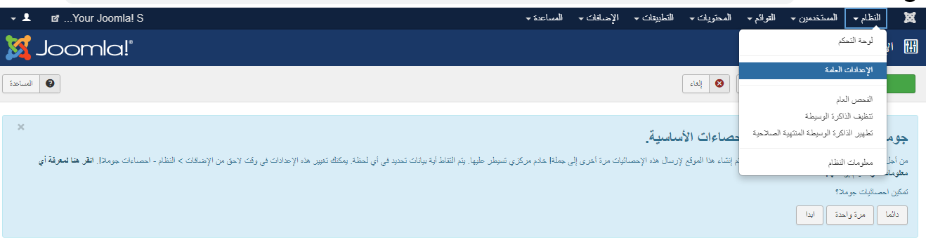
وبعد اجراء كل هذه الخطوات لا تتغير الأدوات المتاحة لتنسيق المقال إلى باضافة المحرر إلى الاعدادات العامة وذلك باتباع الخطوات التالية :
من قائمة النظام نختار الإعدادات العامة

Slide 3
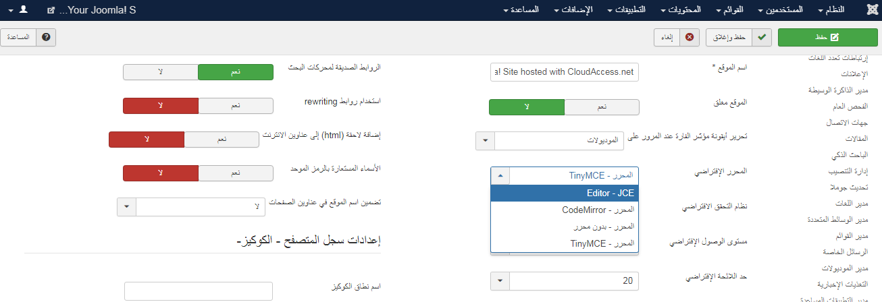
يتم تغيير نظام التشغيل الإفتراضي من Tiny MCE إلى Editor-JCE ثم نضغط على حفظ وإعلاق

Slide 4
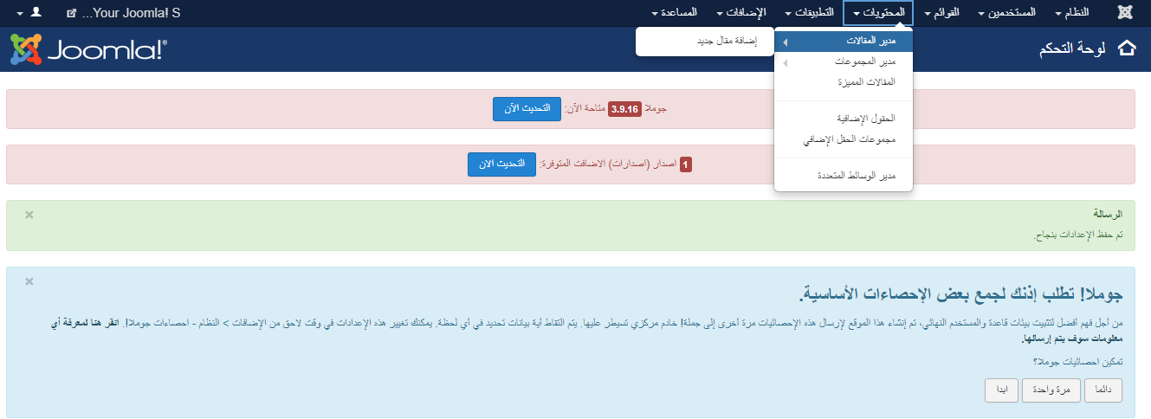
نقوم بفتح المقالات من قائمة المحتويات نختار مدير المقالات

